Slide 1
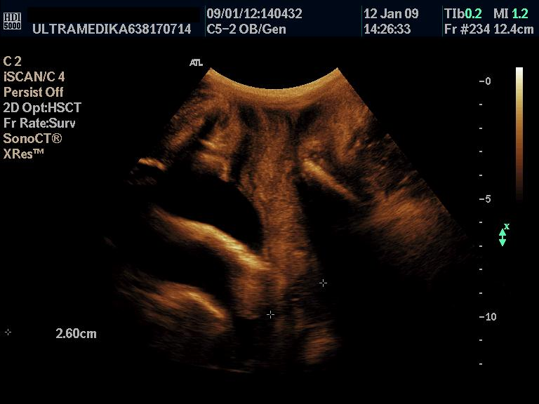
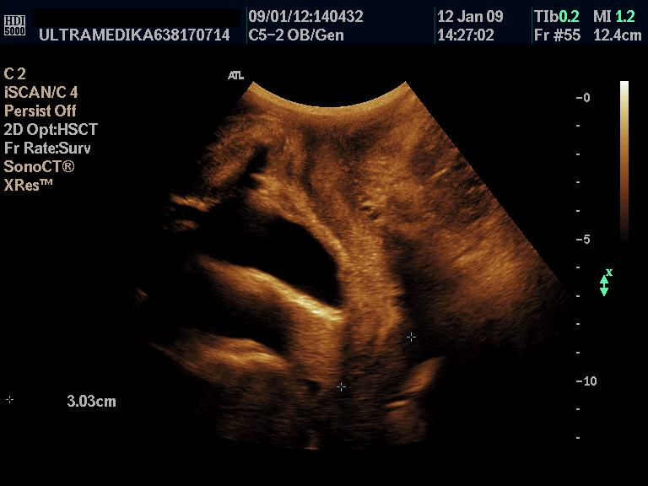
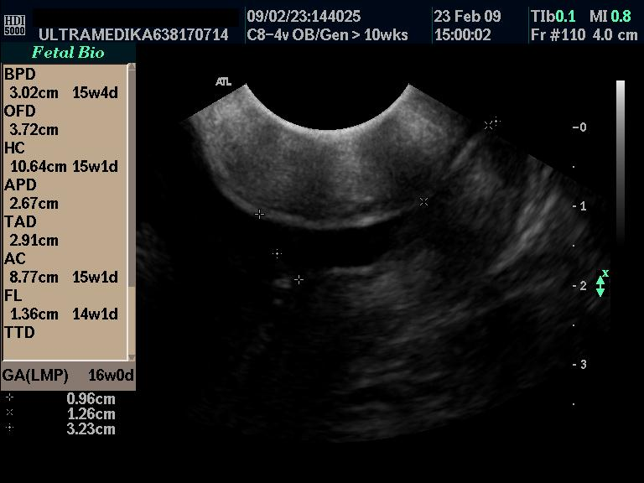
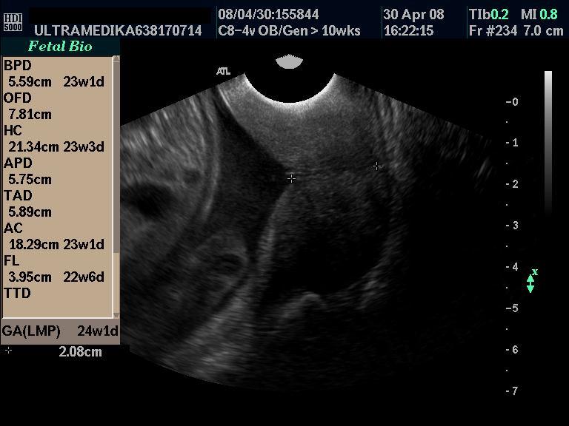
УЗ ЦЕРВИКОМЕТРИЈА У ПРЕВЕНЦИЈИ ПРЕВРЕМЕНОГ ПОРОЂАЈА ГЕМЕЛАРНИХ ТРУДНОЋА
Др А. Дмитровић1; Др М. Гојнић-Дугалић1; др А. Јовановић1; Др Д. Коцијанчић1;
Др И. Павловић1; Др Т. Михаиловић2
1Клиника за Гинекологију и акушерство, Косте Тодоровића 26, 11000 Београд, Србија
2СРО”Ултрамедика”, Војводе Добрњца 34, 11000 Београд, Србија
Циљ: У периоду од 4 године 2009 – 2013. у Клиници за гинекологију и акушерство Клиничког центра Србије и ординацији „УЛТРАМЕДИКА„ вршена је процена цервикалног сегмента бимануелним прегледом, ендовагинално и трансперинеално од стране 5 лекара / ФМФ сертификат цервикометрије /. Наведени поступак вршен је у два акта у периоду од 18 – 22 н.г. / у смислу процене ризика превременог порођаја те благовремене апликације серклажа / у другом акту мерење је вршено у 37 н.г. у смислу ближе орјентације опстетричара о начину и времену порођаја.
Метод: Испитивање је вршено на 200 гемеларних трудноћа. Преглед бимануелни је подразумевао палпацију вагиналне порције цервикса. Ултразвучна процена је вршена вагиналном сондом В2–8МХз и конвексном сондом Ц2–5МХз обе сонде броадбенд, СОНО ЦТ Xрес на апарату ФИЛИПС ХДИ 5000 и СИМЕНС Сонолине Сиенна. Интеробзервер корекција узета у обзир у процени резултата.
трансперинеално eндовагинално
Резултати: На основу упоредног испитивања дошли смо до следећег налаза. Просечна дужина цервикалног сегмента бимануелним прегледом била је 15 мм +- 5 мм. УЗ прегледом ендовагинално и трансперинеално није било разлике у вредностима које би биле статистички значајне / Ендовагинално 30 +- 5 мм ; трансперинеално 31 +- 4 мм/.
Закључак: Повећан ризик превременог порођаја као и индикација за постављање серклажа је дужина цервикса 20 мм +- 5 мм / ендовагинално , трансперинеално/ у 18 – 22 недељи гестације.
У 37 н.г. процена цервикалног сегмента испод 25 +- 3 мм указивала би на могућност вагиналног порођаја уколико и остали обстетрички параметри указују на могућност адекватног вагиналног завршетка порођаја.

